Slide 1
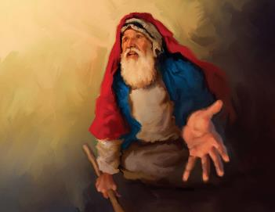
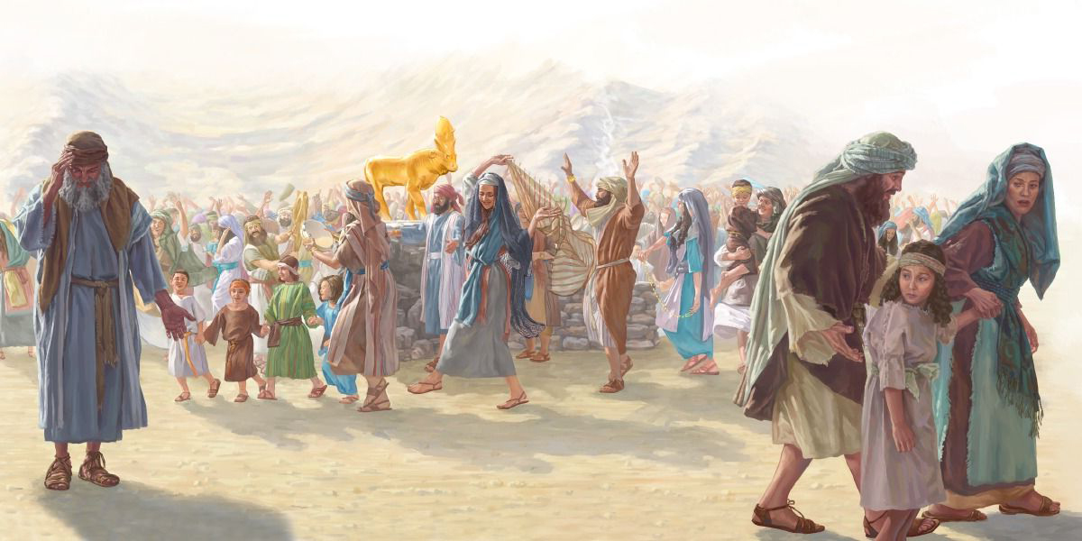
UASI NA MAOMBEZI
Lessoni ya 11 kwa ajili ya Septemba 13, 2025

Slide 2
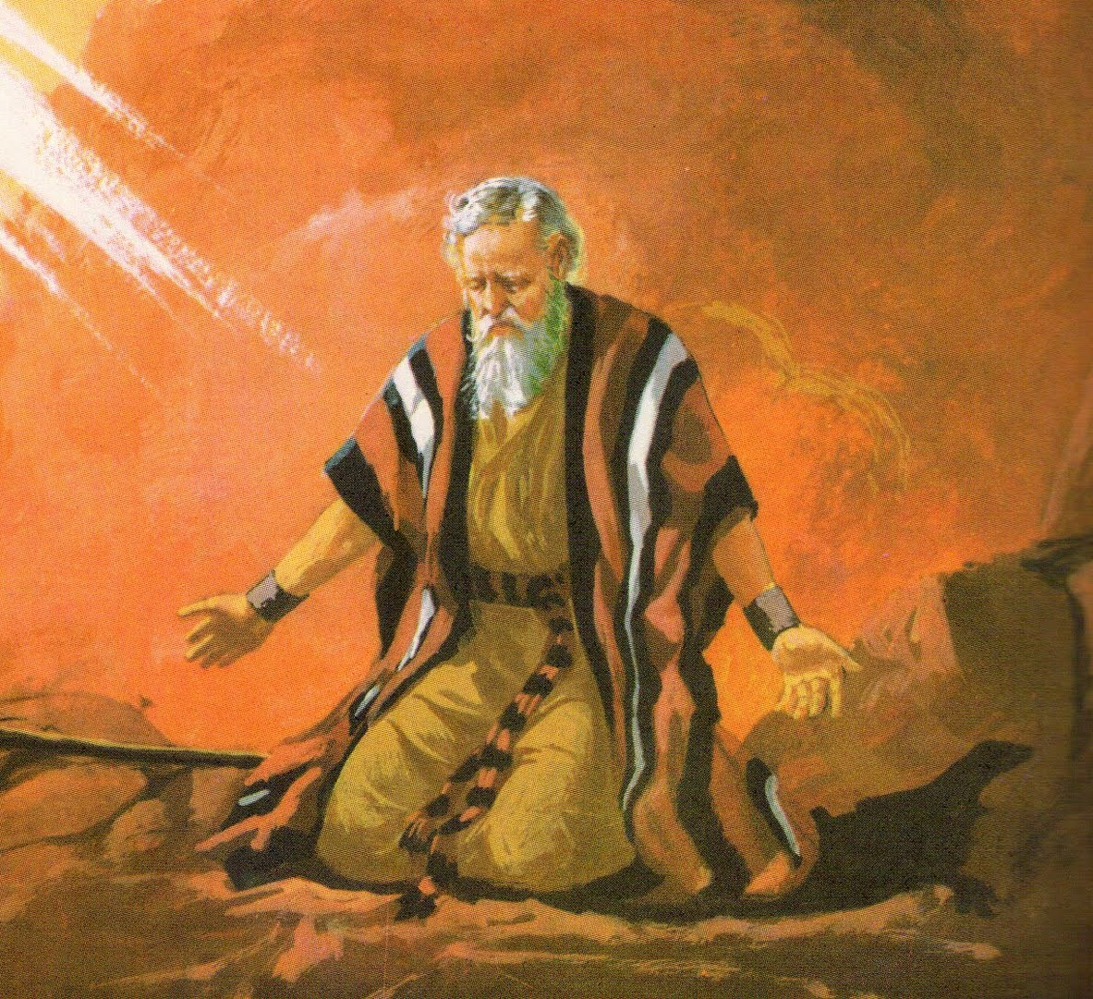
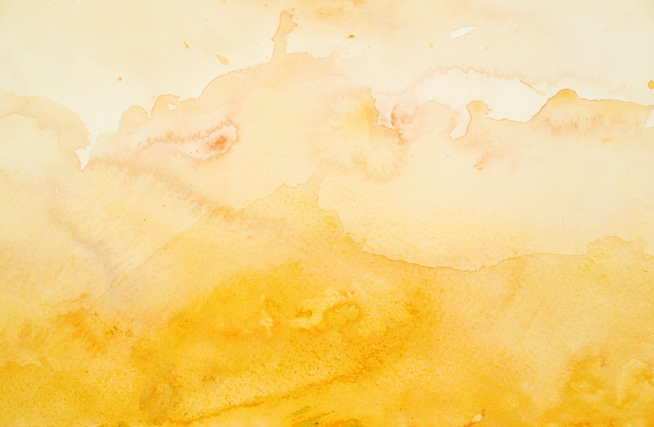
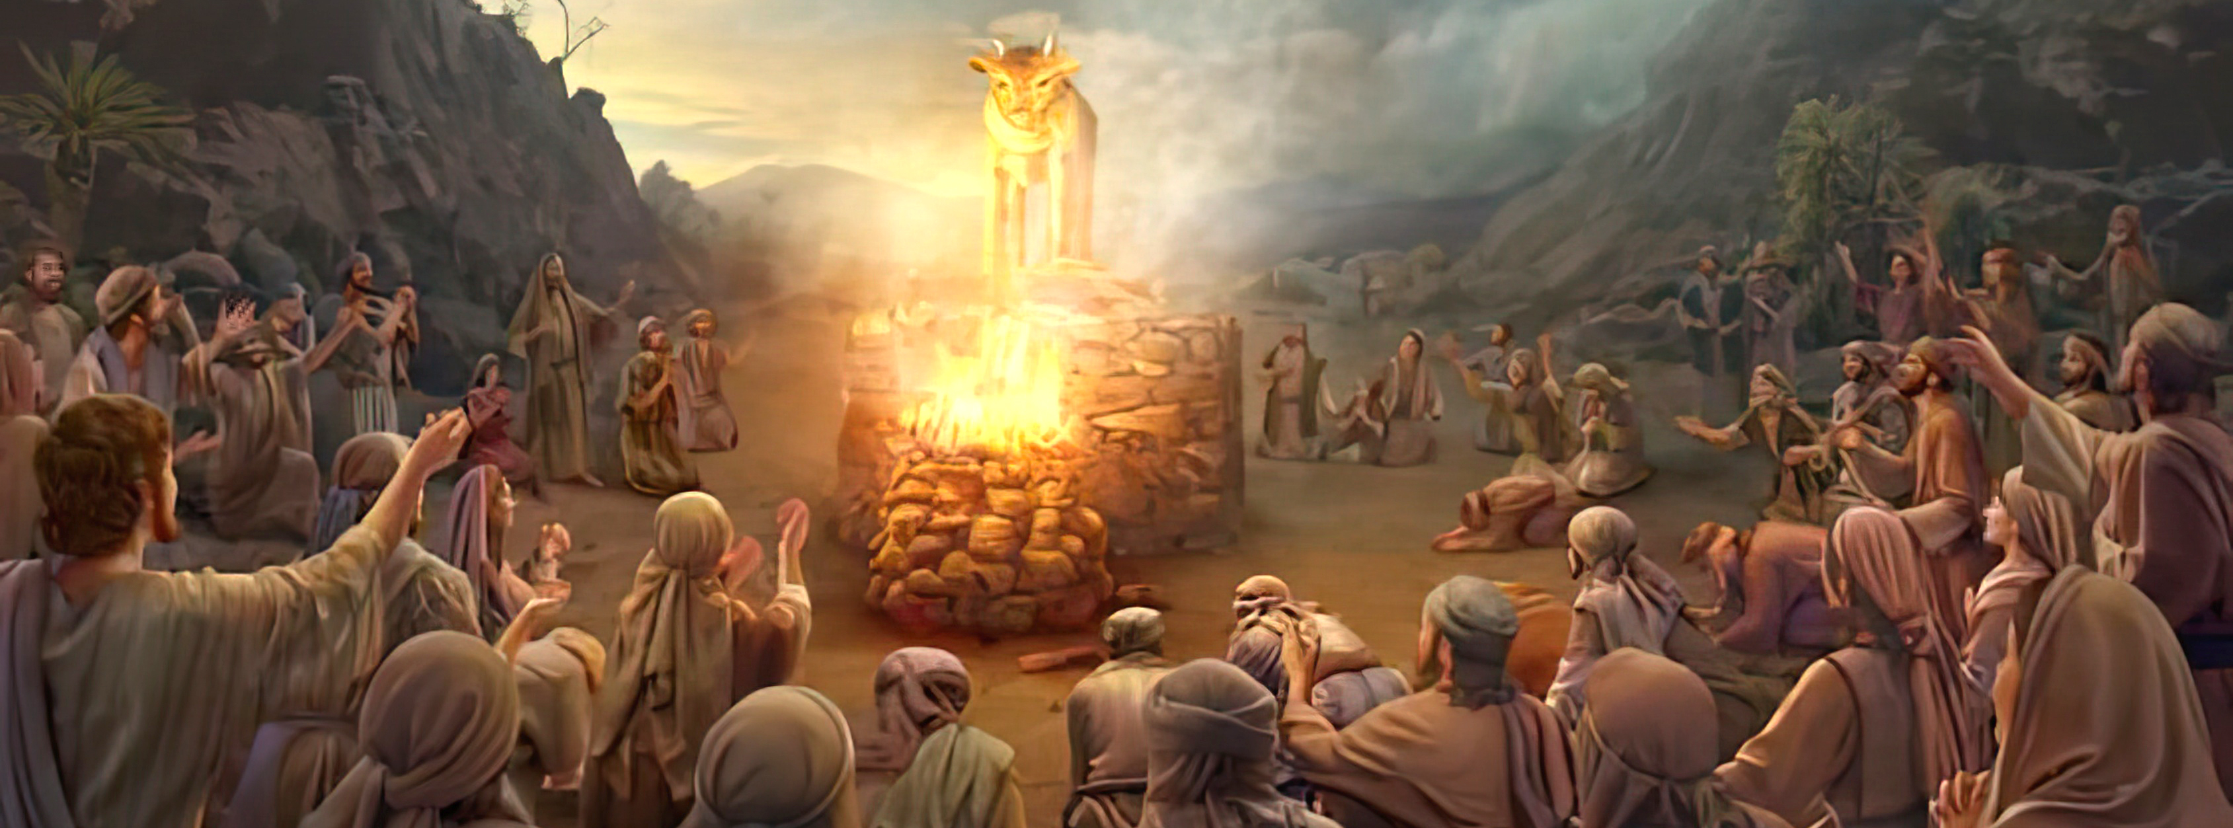
“Ndipo Musa akarudi kwa Bwana na kusema, ‘Lo, watu hawa wametenda dhambi kubwa, na wamejifanyia mungu wa dhahabu! Lakini sasa, ikiwa utawasamehe dhambi yao - lakini ikiwa sivyo, naomba unifute kutoka katika kitabu chako ambacho umeandika’ ”
Kutoka 32:31, 32

Slide 3

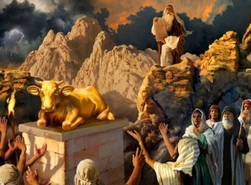
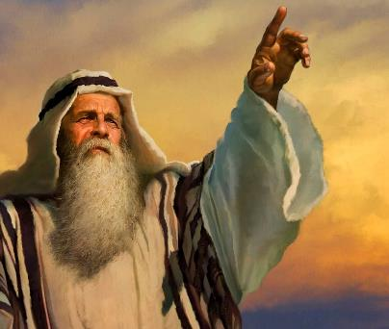


"Wamekuwa wepesi kuacha kile nilichowaamuru" (Kut. 32:8 SUV.)
Muda mfupi baada ya kupokea Amri Kumi, na kuambiwa tena kwamba hawapaswi kutengeneza sanamu (Kut. 20:23), Israeli walitengeneza ndama wa dhahabu ili kumwabudu.
Mbele ya uasi huu, Mungu alimwomba Musa ruhusa ya kuangamiza Israeli na kuifanya taifa jipya (Kut. 32:10 Licha ya uasi wa watu, Musa aliomba mara mbili mbele za Mungu kuomba msamaha ambao hawakustahili.
Uasi
  Udhaifu wa Haruni (Kutoka 32:1-5)
  Karamu ya Ndama (Kutoka 32:6)
  Uharibifu wa ibada ya sanamu (Kutoka 32:7-8)
Maombezi
  "Uiache hasira yako kali!" (Kutoka 32:9-29)
  "Nifute kutoka kwenye kitabu ulichoandika!" (Kutoka 32:30-32)

Slide 4

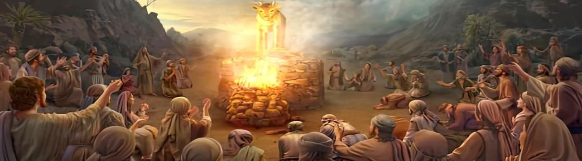
UASI

Slide 5
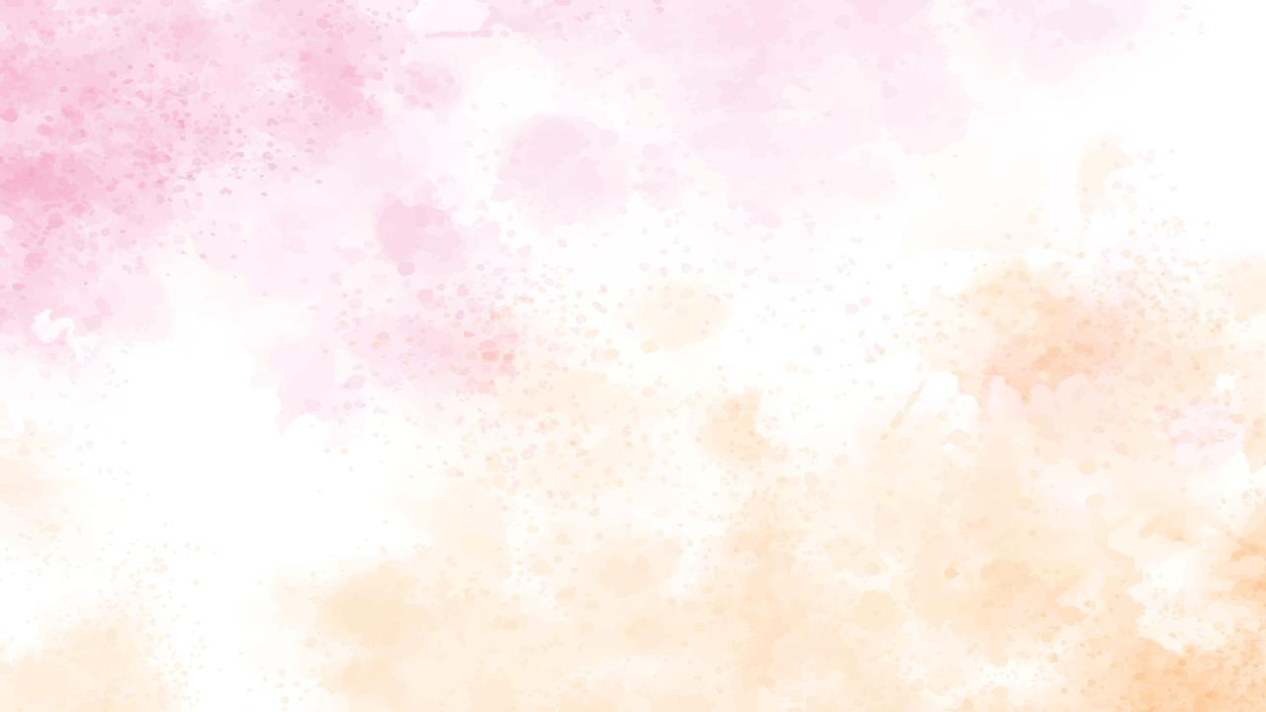
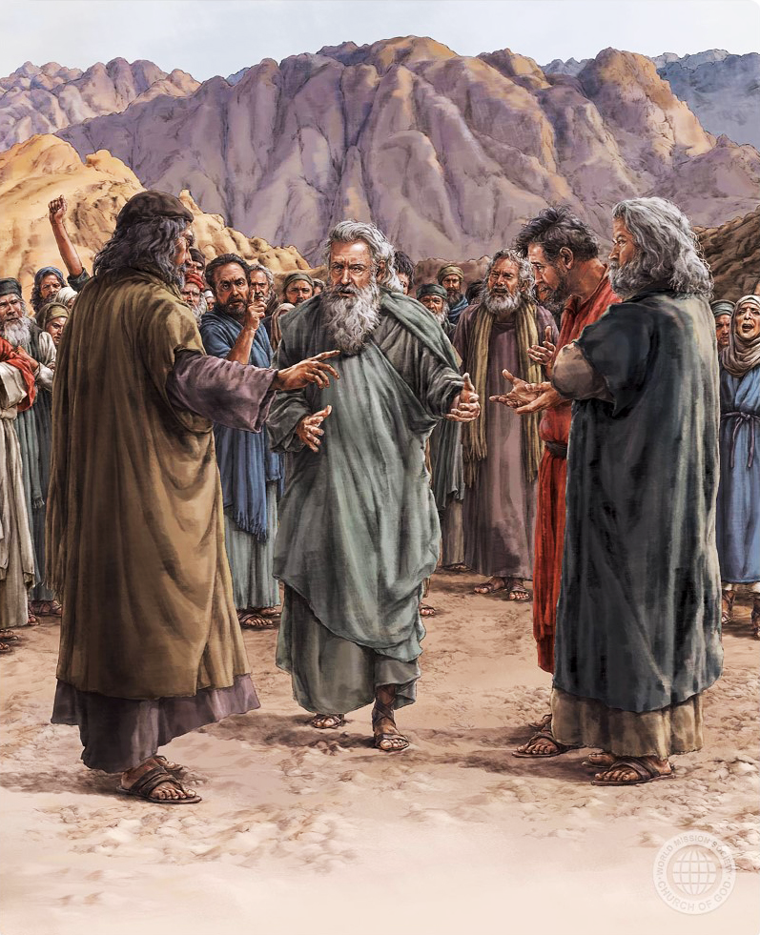
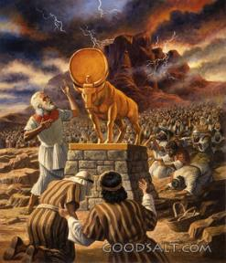
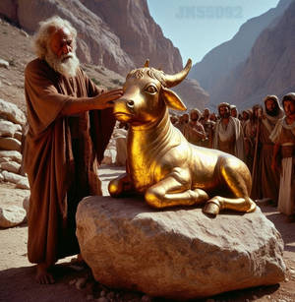
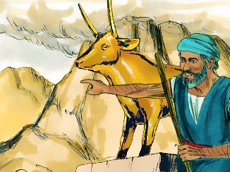
UDHAIFU WA HARUNI
"Haruni alipoona hayo, alijenga madhabahu mbele ya ndama, akasema, Kesho kutakuwa na sikukuu kwa Bwana" (Kutoka 32:5)
Ingawa neno la Kiebrania elohim ni wingi wa "mungu," kwa kawaida hutumiwa kurejelea Mungu mmoja: "Mimi ni Yehova Mungu wako [elohim], aliyekutoa katika nchi ya Misri" (Kut. 20:2).
Wakati Musa hayupo, watu walimwomba Haruni awafanyie mungu anayeonekana ambaye wangeweza kumwabudu. (Kut 32:1). Hivi karibuni walikuwa wamesahau amri walizokuwa wamepokea na kujitolea kwao kuzitii (Kut. 24:7).
Kusita kwa kwanza kwa Haruni katika kujaribu kujadiliana na watu (Kut. 32:2) alimwongoza kuongoza uasi badala ya kuuondoa.
Badala ya kuwakumbusha juu ya marufuku dhidi ya kutengeneza sanamu, Haruni aliwatengenezea ndama wa dhahabu, na kutangaza, "Huyu ndiye mungu wenu [elohim], Ee Israeli, aliyekutoa katika nchi ya Misri!" Kut. 32:4).

Slide 6
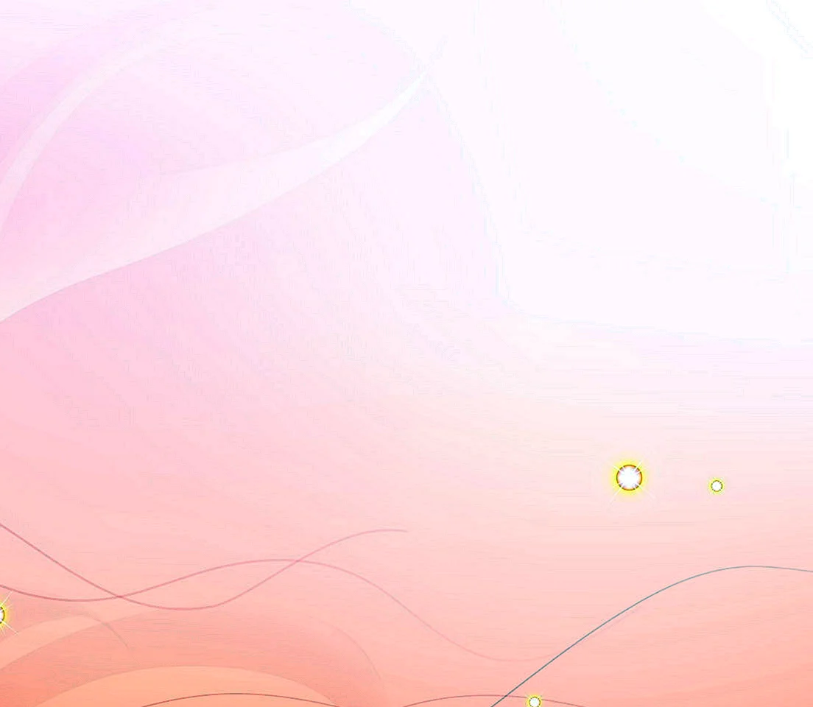
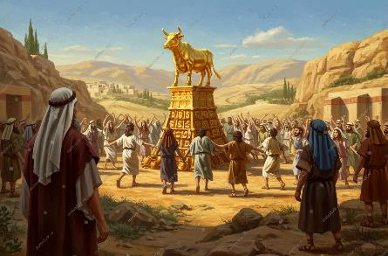
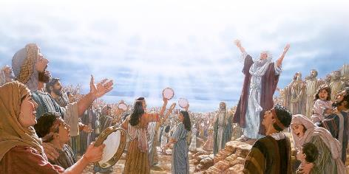
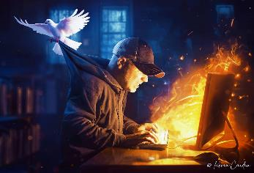
KARAMU YA NDAMA
“Kwa hiyo siku iliyofuata watu wakaamka asubuhi na mapema na kutoa dhabihu za kuteketezwa na kutoa sadaka za ushirika. Baadaye wakaketi kula na kunywa, wakaondoka ili wafurahi ” (Kutoka 32:6)
Kwa kutengeneza sanamu katika umbo la ndama, Waisraeli walimpunguza Mwenyezi Mungu kuwa mfano wa mnyama, wakimwabudu kiumbe badala ya Muumba (Rum. 1:23)
Walifikiri bila mpangilio kwamba picha iliyochongwa ingeweza kuwaongoza. Huenda hata walidhani kwamba elohim mwenyewe amekuwa ndama! (Kut . 32:24)
Kwa kweli, waligeuka kutoka kumwabudu Mungu kwenda kuabudu mapepo (Kum. 32:17 Walipokuwa wakimwabudu Mungu, walikua kimaadili, kwani walikuwa kama Mungu.
Kwa kuabudu mapepo, walianza kujidhalilisha, kwani walifanana na mapepo waliyoabudu.
Wakati hatutoi mioyo yetu kwa Muumba, lakini badala yake tunatumikia sanamu nyingine (na zipo nyingi), mapema au baadaye itatuongoza kwenye uharibifu wa maadili.

Slide 7

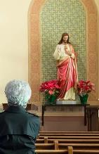
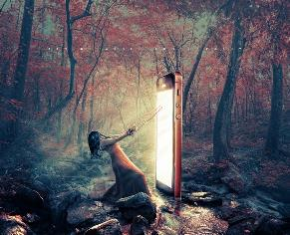
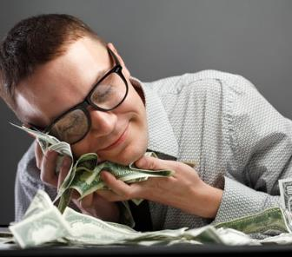
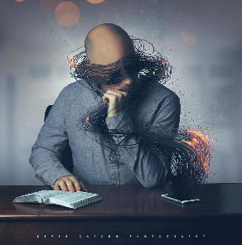
UHARIBIFU WA IBADA YA SANAMU
"Ndipo Bwana akamwambia Musa, "Shuka, kwa sababu watu wako, uliowatoa kutoka Misri, wameharibika." (Kutoka 32:7)
Kuinama mbele ya sanamu (hata ikiwa inawakilisha Mungu mwenyewe, Kristo, au watakatifu wake) ni kutotii Sheria ya Mungu (Kut. 20:3-6) na, kwa hiyo, kuingia katika dhambi na uharibifu.
Ibada ya sanamu ya karne ya 21 ni nini? Ibada ya sanamu ni kuabudu kitu ambacho kinachukua nafasi ya Mungu. Sanamu ni kitu chochote kinachokamata mawazo yetu, upendo, wakati, na akili kuliko Mungu, na ambacho kinatumikisha mawazo yetu.
Tunaabudu sanamu gani? Unaweza kutengeneza orodha yako mwenyewe. Baadhi ya mapendekezo: kiburi, pesa, nguvu, ngono, chakula, kazi, mitandao ya kijamii…
Kuabudu sanamu hizi kunahusisha nini? Utu wetu, njia ya kufikiri, hisia, na hata maisha yetu ya kijamii yanabadilishwa. Tunabadilisha uhusiano wa kweli na Mungu kwa mwingiliano usio na maana na usio na maana ambao hauwezi kutuokoa.

Slide 8

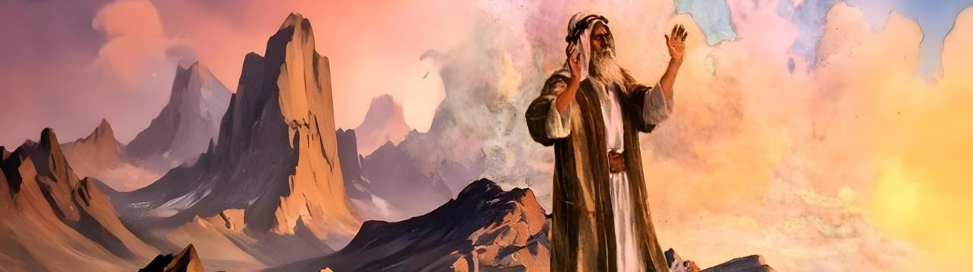
MAOMBEZI

Slide 9

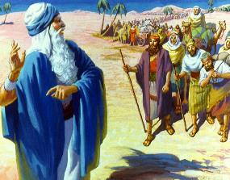
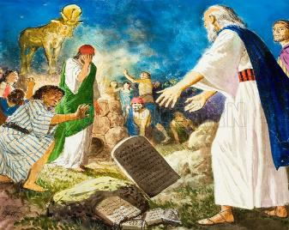
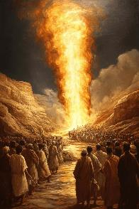
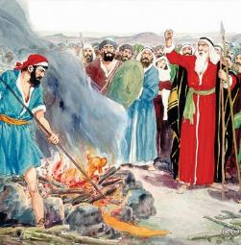
"UIACHE HASIRA YAKO KALI!"
"Kwa nini Wamisri waseme, ‘Aliwatoa kwa nia mbaya, ili kuwaua milimani na kuwaangamiza juu ya uso wa nchi’? Geuka kutoka kwenye ghadhabu yako kali; tubu na usilete maafa juu ya watu wako!’ ” (Kutoka 32:12)
Mungu alimwambia Musa kwamba "Kwa sababu watu WAKO, uliowatoa kutoka Misri, wamepotoka." Kut. 32:7).
Musa aliitikia kwa kufaa: "Wao si watu wangu, bali wako; si mimi niliyewatoa, bali wewe" (Kut. 32:11 Mungu alikuwa akimwomba amruhusu aangamize Israeli (Kut. 32:10), lakini Musa alikataa kutoa ruhusa hiyo.
Ghadhabu ya Mungu ilikuwa ya haki, lakini Musa alijua kwamba "rehema hushinda hukumu" (Yakobo 2:13). Baada ya kuwaombea Israeli, na kuwa na hakika kwamba Mungu alikuwa amepunguza hasira yake, (alikasirika) alishuka kutoka mlimani (Kut. 32:12-15). Alipoona uasi, alivunja ishara ya agano: mbao za mawe (Kut. 32:19
Baada ya kusikiliza visingizio dhaifu vya ndugu yake, Musa alichukua hatua madhubuti kuzuia mapigano (Kut. 32:20-28).

Slide 10

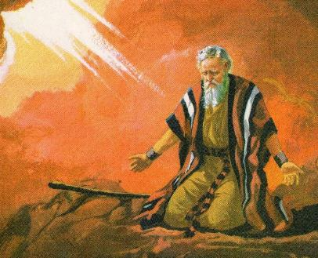
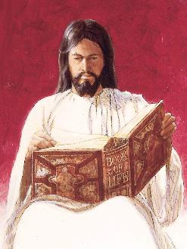
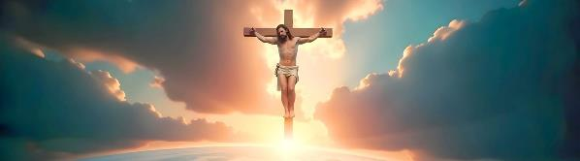
"NIFUTE KUTOKA KWENYE KITABU ULICHOANDIKA!"
"Lakini sasa, tafadhali nisamehe dhambi yao - lakini ikiwa sivyo, basi nifute kutoka katika kitabu ulichoandika!" (Kutoka 32:32)
Kwa maombezi yake ya kwanza, Musa alizuia kuangamizwa kwa watu. Lakini ilikuwa wazi kwamba Mungu hangeweza kuwabariki tena baada ya dhambi hii. Kwa hivyo, aliamua kufanya maombezi ya pili (Kut. 32:30).
Musa alikuwa tayari kupoteza wokovu wake mwenyewe ikiwa watu hawakusamehewa (Kut. 32:31-32). Walakini, huu haukuwa msamaha wa kawaida ambao Musa alikuwa akiomba, kwani hakutumia neno la kawaida la Kiebrania kwa "kusamehe." Alimwomba Mungu "achukue" dhambi za watu.
Hii ilimaanisha kwamba Mungu angejichukulia dhambi na kuibeba, akilipa gharama yake: kifo (Isa. 53:6; Rum. 6:23). Hivi ndivyo Yesu alivyofanya msalabani. Alichukua dhambi zetu juu yake mwenyewe ili aweze kufa kifo tulichostahili (1 Pet. 2:24)

Slide 11

EGW (Patriarchs and Prophets, uk. 243)
"Katika kipindi hiki cha kungojea, kulikuwa na wakati wa kutafakari juu ya sheria ya Mungu ambayo walikuwa wamesikia, na kuandaa mioyo yao kupokea mafunuo zaidi ambayo angeweza kuwafanyia. Hawakuwa na muda mwingi sana wa kazi hii; na kama wangekuwa wakitafuta uelewa wazi wa mahitaji ya Mungu, na kunyenyekeza mioyo yao mbele zake, wangekingwa na majaribu. Lakini hawakufanya hivi, na mara wakawa wazembe, wasiojali, na wasio na sheria. […]
Wakihisi kukosa msaada kwa kukosekana kwa kiongozi wao, walirudi kwenye ushirikina wao wa zamani. […] Watu walitamani sanamu fulani kumwakilisha Mungu, na kwenda mbele yao mahali pa Musa.”

